Slide 1
從想信到相信

Slide 2
世上三种人
不信
想信
相信

Slide 3
想信的人
有好感
有好奇
有感觉
有倾向

Slide 4


Slide 5
“将信的人啊，
为什麽疑惑？”
—太14：31

Slide 6
信的旅程
半信半疑
将信将疑
坚信不疑

Slide 7
“各人自己的心思要坚信不移”
--罗14:5

Slide 8
“这话是可信的,
是值得完全接受的”
--提前4:9

Slide 9
“我知道我所信的是
谁,
也深信祂能保守我”
--提后1:12

Slide 10
“我们纵然失信,
祂
仍是可信的”
--提后2:14

Slide 11
甚麽是信心?
不是自信,乃是信神
不是自觉,乃是神觉

Slide 12
懷疑不是美德!
懷疑不是智慧!
懷疑不是本事!

Slide 13
“我这样的人,
也能得救吗?”

Slide 14
“神能
無条件的接受我吗?”

Slide 15
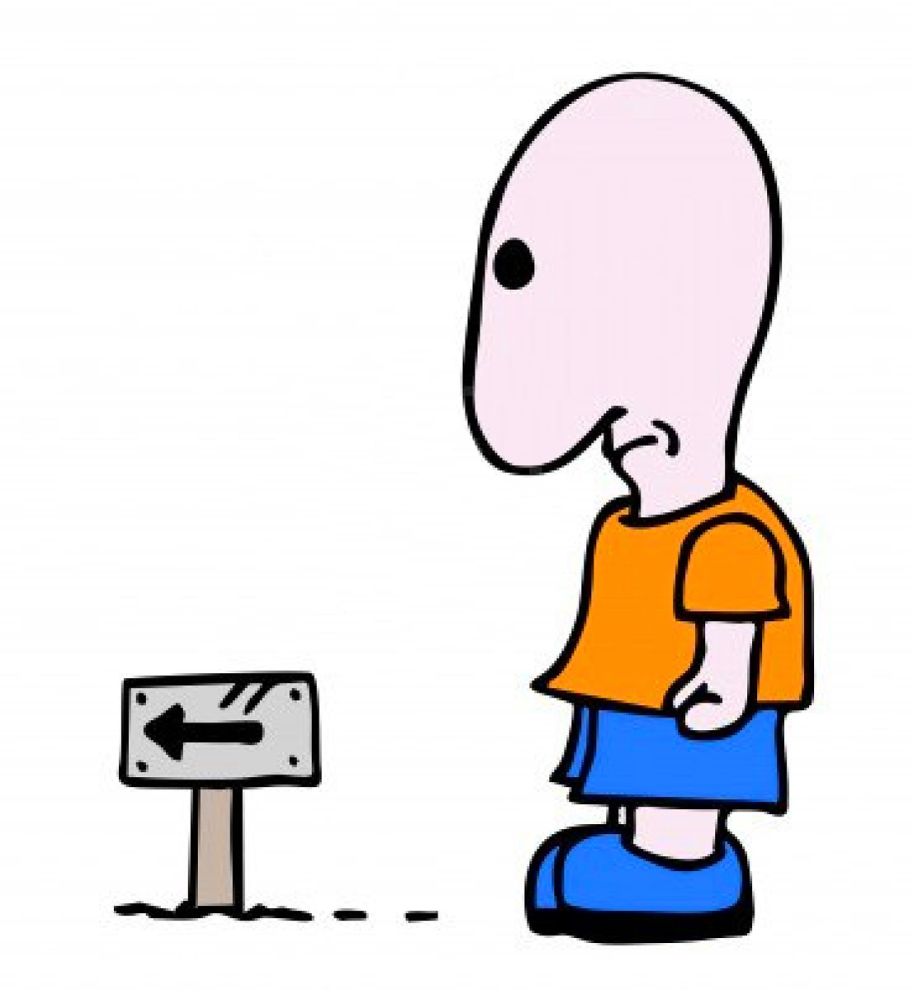

Slide 16
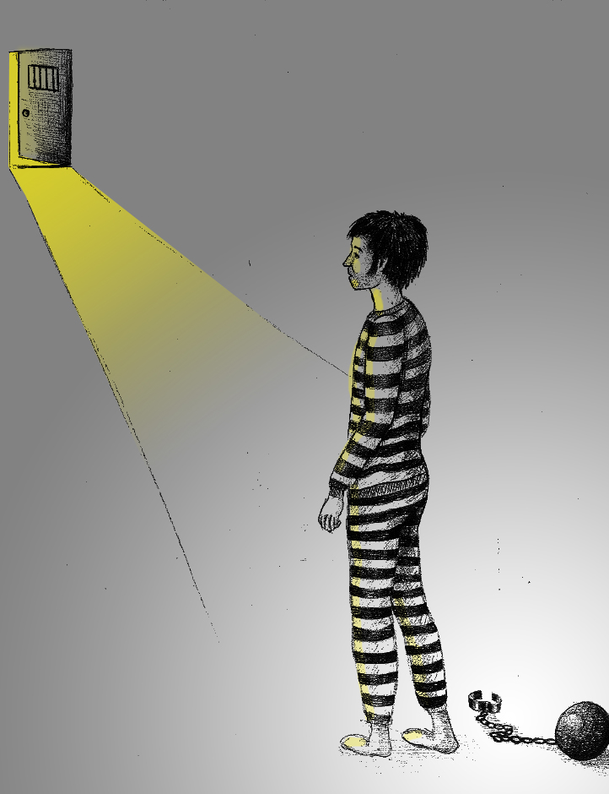

Slide 17
凡人四怕
怕麻烦
怕代价
怕面子
怕失望

Slide 18
人生不能建立在”怕” 上
人生应该建立在”信”上

Slide 19
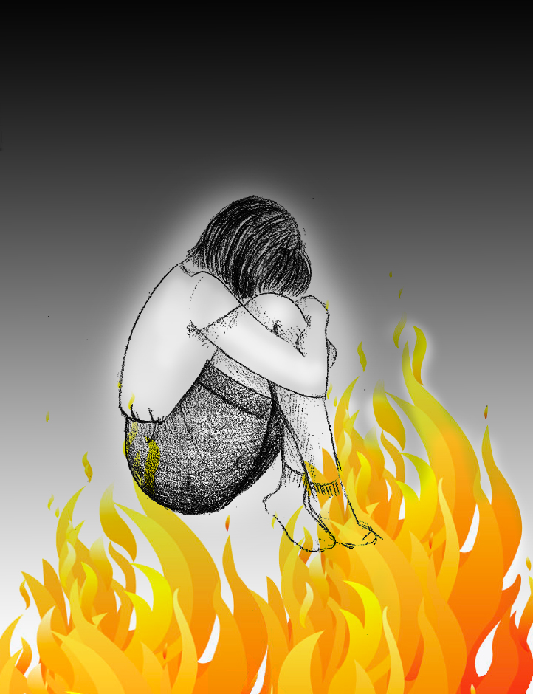

Slide 20
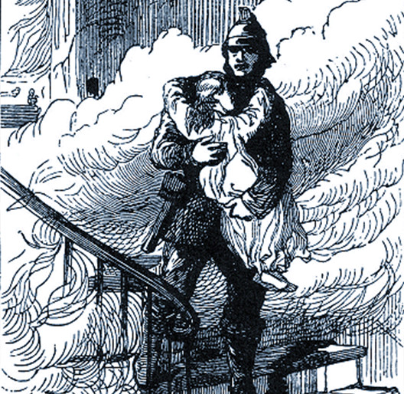

Slide 21
“不要怕,
只要信”
--可5:36

Slide 22
假设的弊端
假如房子塌下来怎办?
假如飛机出事怎麼办？
假如開灯灯不亮怎办？
假如孩子长不好怎办？
假如贷款不批准怎办？
假如天跌下来怎办？
假如……
假如…..
假如……

Slide 23
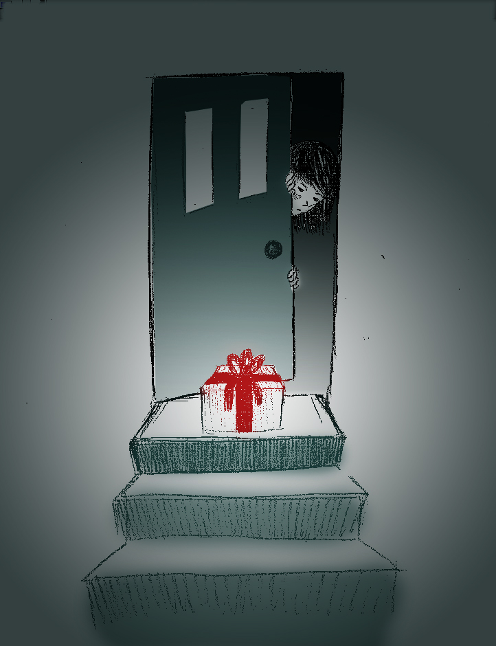

Slide 24
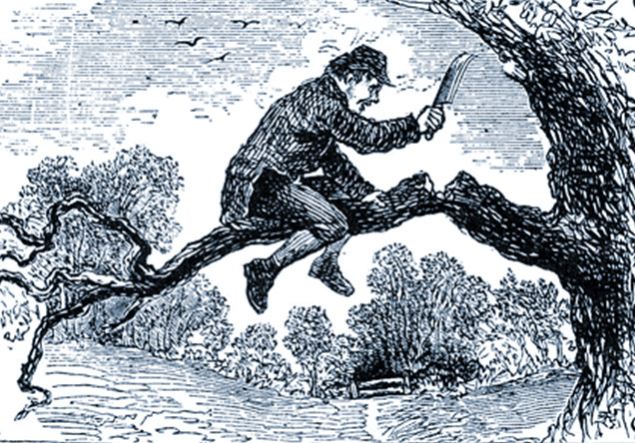

Slide 25
以为的害处
以为神太远
以为神不能
以为神不肯

Slide 26
神并不远
“祂离我们各人不远”
--徒17:27

Slide 27
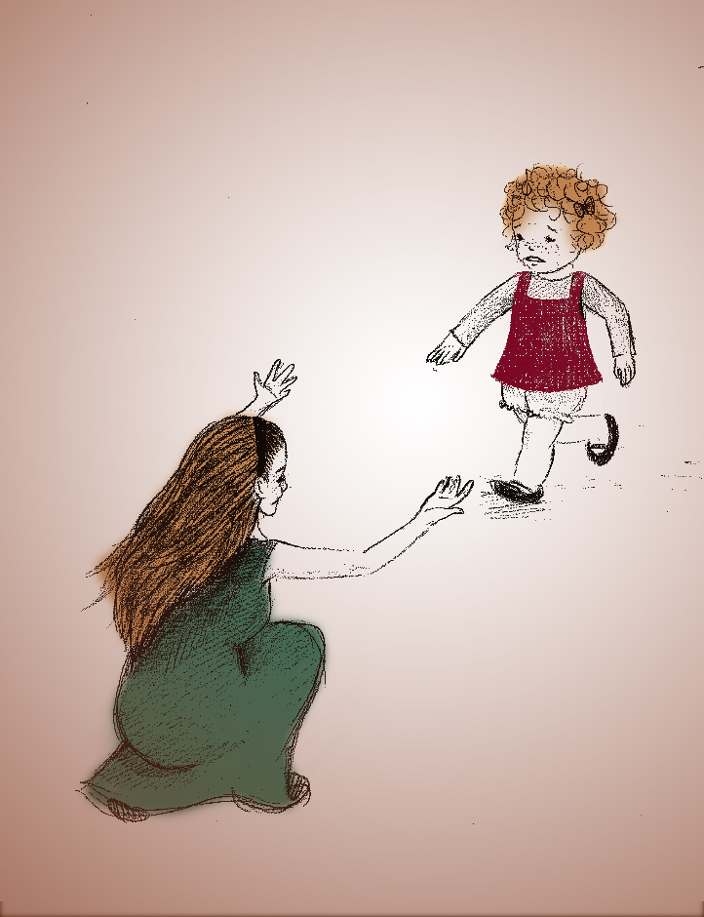

Slide 28
忧虑
“我不知道我这样的人能不能得救”
“我担心信了怎办”

Slide 29
忧虑有病不等于治病
忧虑经济無济于事

Slide 30
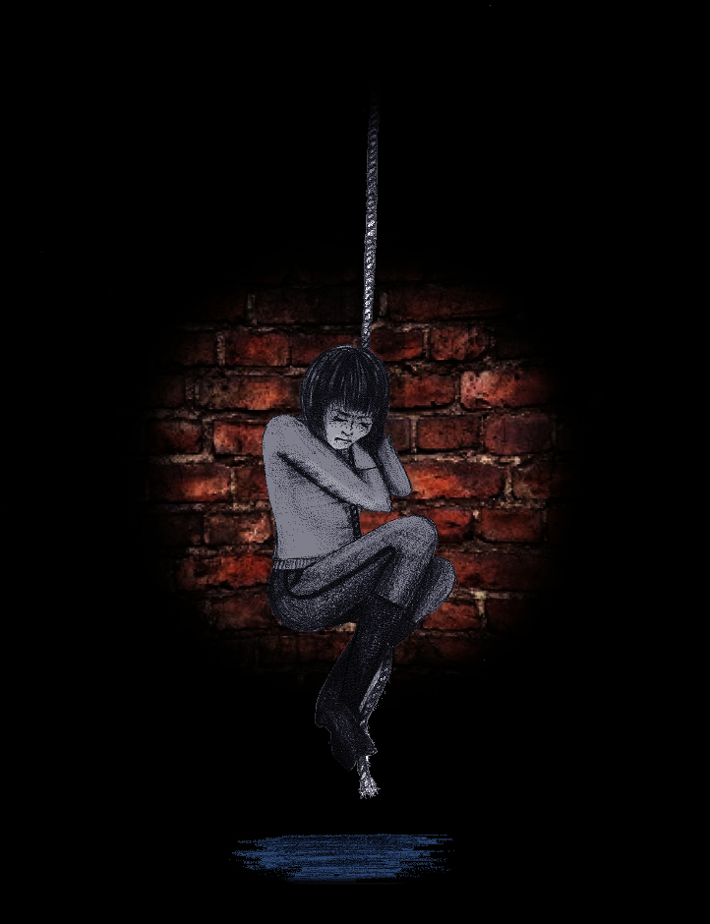

Slide 31
“你们要将一切的忧虑卸给神,因为祂顾念你们”—彼前5:7

Slide 32
“以後再说!”
“以後有机会!”

Slide 33
“看哪,现在正是最可蒙悦纳的时候,
看哪,现在正是拯救的日子”—林後6:2

Slide 34
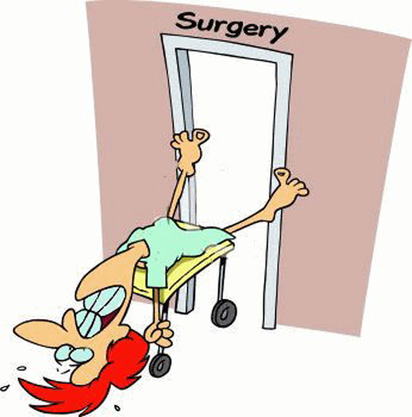

Slide 35
“为甚么耽延?起来,呼求着祂的名受浸”—徒22:16

Slide 36
我赞成基督教!
我喜欢基督徒!
我鼓励人读圣经!

Slide 37
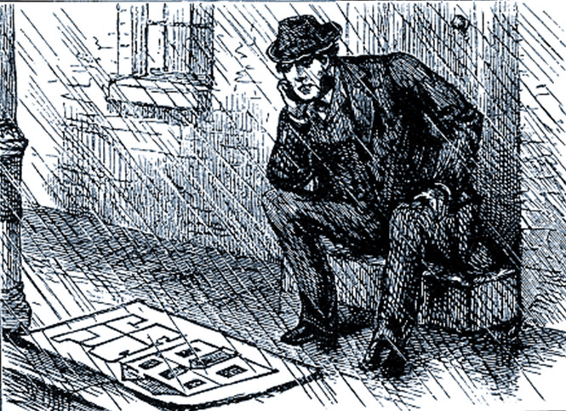

Slide 38
“到我这里来的,必永远不饿;信入我的,必永远不渴”—约6:35

Slide 39
我正在努力!

Slide 40
“人得称义,不是本于行律法,乃是藉着信耶稣基督”—加2:16

Slide 41
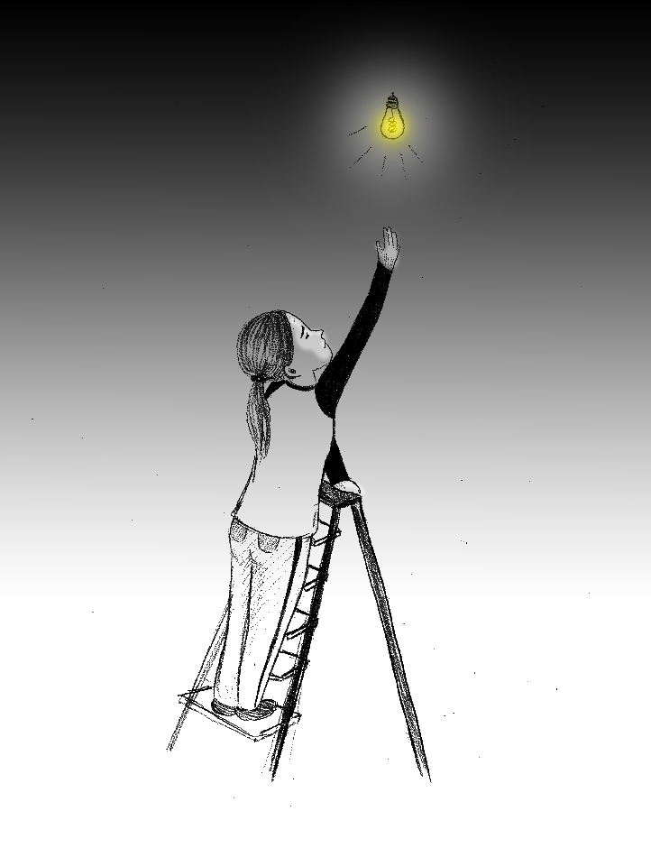

Slide 42
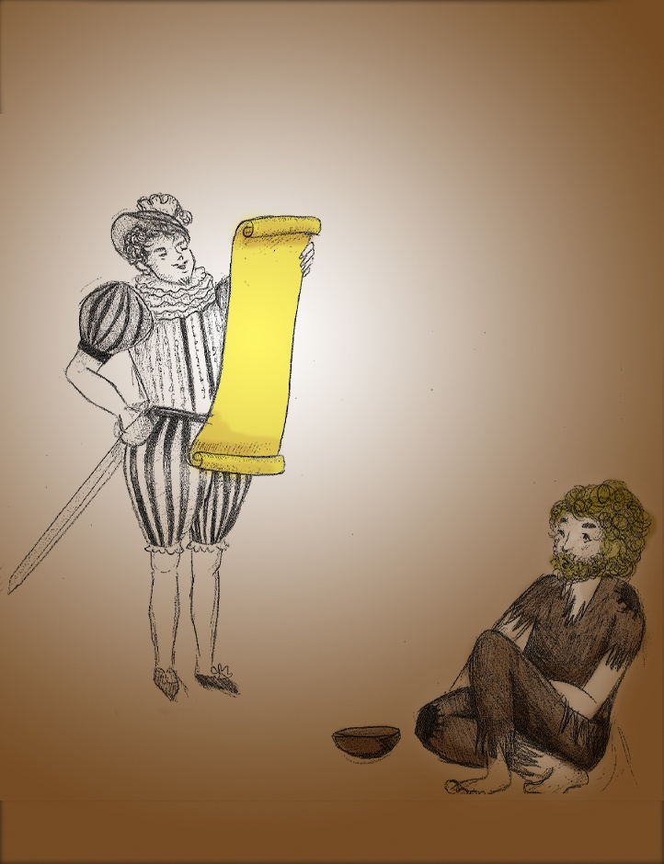

Slide 43
“除祂以外,别无拯救..凡信靠祂的,必不至于羞愧”—徒4:12;罗10:11

Slide 44
“到神面前来的人,必须信神是”—来11:6

Slide 45
“神是信实的…神的应许,不论有多少,在基督里都是是的”—林前1:18,19

Slide 46
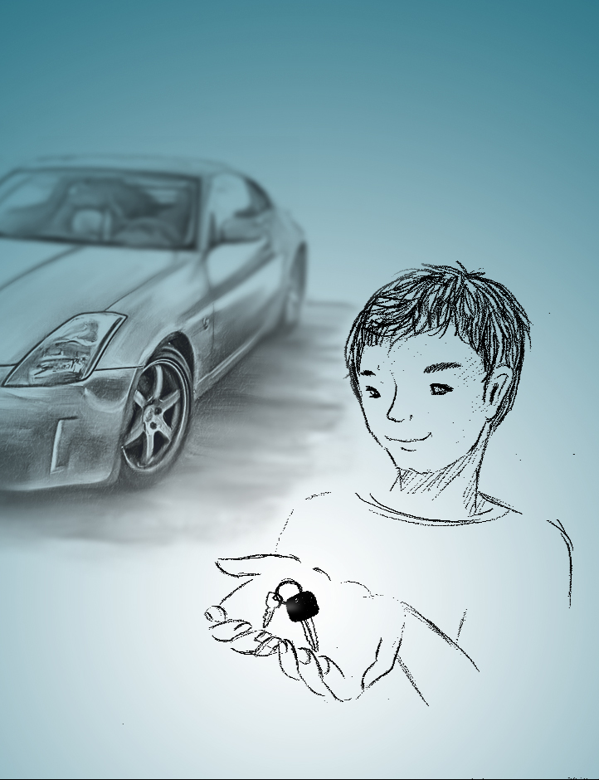

Slide 47
“凡接受祂的,就是信入祂名的人”—约1:12

Slide 48
相信
在
现在!!!!

Slide 49
“为甚么耽延?起来,呼求着祂的名受浸”—徒22:16

